Slide 1

בס"ד
מערכת שיעורים למגזר החרדי
שיעור מדעים לכיתה ד'
נושא השיעור: מבנה השלד ובריאותו
עם המורה: חיים רוזנבלום
בשיתוף צוות ההדרכה

Slide 2


מה להביא לשיעור?
מחברת
כלי כתיבה

Slide 3
מה נלמד היום?
נכיר את סוגי העצמות המרכיבות את השלד.
נזהה דמיון ושוני בין העצמות.
נמיין את העצמות לפי המבנה שלהן ולפי תפקודן.
נלמד על הקשר בין מבנה העצמות לתפקודן.
ננסח כללים לשמירה על בריאות השלד.

Slide 4
מה אומר לכם המספר?
206
Notes:
האם אתם יודעים מה הקשר בין המספר 206 לנושא שנלמד עליו היום?
אני מניחה כי רובכם משערים כי זהו מספר העצמות בגופנו. ואכן אתם צודקים! בגוף האדם הבוגר 206 עצמות. אך האם אנו מכירים את שמותיהן?

Slide 5
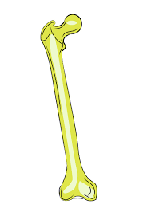
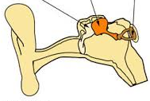
אילו עצמות אתם כבר מכירים?
העצם הגדולה ביותר בגוף:
עצם הירך
העצם הקטנה ביותר בגוף:
עצם האַרְכֻּבָּה באוזן
Notes:
כמה עצמות אתם כבר מכירים? אני בטוחה כי בסוף השיעור תכירו היטב שמות של מרבית העצמות בגופנו.
אתם יודעים היכן ממוקמת העצם הקטנה ביותר בגופנו? ומה שמה? העצם הקטנה ביותר גודלה כ- 3 מ"מ בלבד, נמצאת באוזן התיכונה, בחלק הפנימי של האוזן ונקראת ארכובה. עצם הירך היא העצם הגדולה והחזקה ביותר בגופנו.

Slide 6
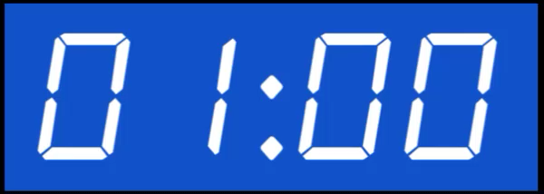
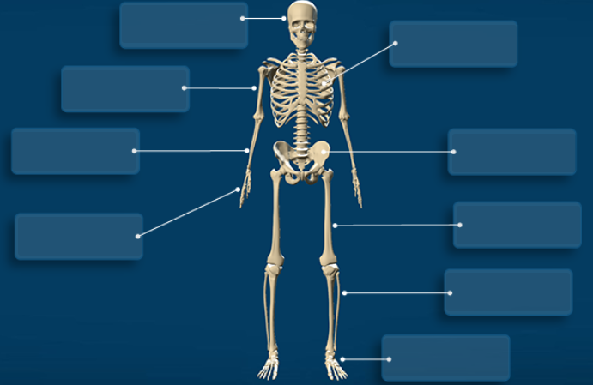
מזהים את שמות העצמות
עצם הירך
גולגולת
זרוע
עצמות השוק
עצמות האמה
אגן
עצמות כף הרגל
צלעות
עצמות כף היד
Notes:
היעזרו בתרמילון שמות העצמות המופיע משמאל והתאימו בין שם העצם למקום המתאים בתמונה. קחו לכם דקה לזיהוי

Slide 7
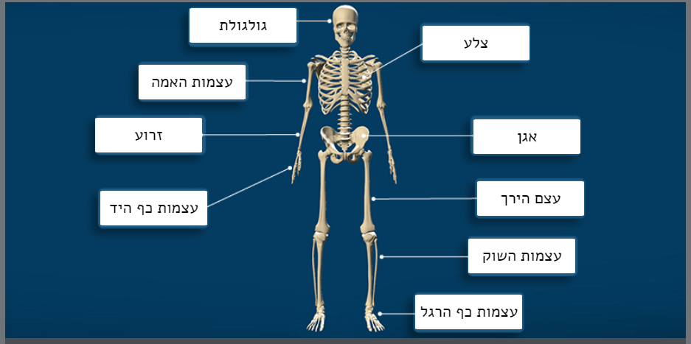
מבנה השלד
Notes:
התבוננו באיור. האם הצלחתם לזהות את כל העצמות?
יש עצמות שאני מניח שכולכם מכירים. כמו למשל: הצלעות, עצמות כף היד וכף הרגל.
ומה לגבי עצמות השוק והירך? הכרתם אותם?

Slide 8
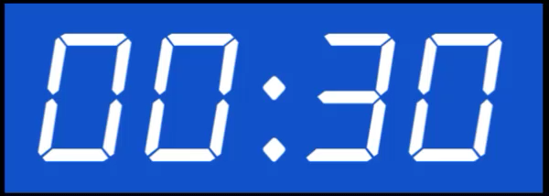
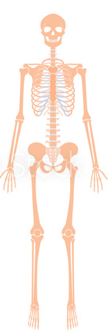
נשווה בין עצמות השלד
שוני
אחידות
Notes:
נתבונן שוב במבנה השלד, האם העצמות כולן דומות? או שונות זו מזו? במה מתבטא הדמיון והשוני ביניהן. ניקח חצי דקה לחשיבה

Slide 9
נשווה בין עצמות השלד
שוני
אחידות
הרכב העצם
מבנה העצמות: גודלן וצורתן
תפקוד העצמות
Notes:
האם יש קשר בין מבנה העצמות השונה לתפקוד שלהן?

Slide 10

מבנה השלד
עצמות ארוכות וגליליות
עצמות שטוחות
עצמות קטנות
Notes:
השלד שלנו בנוי מעצמות רבות, השונות זו מזו בצורה, בגודל ובמבנה.
יש עצמות ארוכות וגליליות, יש עצמות קטנות ויש עצמות שטוחות.
התבוננו בדגם וזהו את העצמות הארוכות והגליליות. כתבו את שמותיהן במחברת והוסיפו להן כותרת מתאימה

Slide 11
מבנה השלד
עצמות ארוכות וגליליות
Notes:
יש לנו ארבע עצמות שהן ארוכות וגליליות: להקריא,
כעת נסו לזהות את העצמות השטוחות.
כתבו את שמותיהן במחברת והויפו להם כותרת מתאימה

Slide 12
מבנה השלד
עצמות שטוחות
Notes:
העצמות השטוחות הן עצם האגן שהיא ממש שטוחה ורחבה, וכן עצמות הצלע והגולגולת
כעת נסו לזהות את העצמות הקטנות.
כתבו את שמותיהן במחברת, הוסיפו כותרת מתאימה

Slide 13
מבנה השלד
עצמות קטנות
Notes:
עצמות קטנות ניתן למצוא בכף הרגל ובכף היד. מששו את כף היד והרגישו שהיא מורכבת מהרבה עצמות קטנות ולא עצם אחת גדולה

Slide 14
תפקודי השלד
תפקודי השלד
תנועה
יציבות וצורה
הגנה על חלקים פנימיים
Notes:
בשיעור הקודם הכרנו את שלושת תפקודי השלד.. האם אתם חושבים שיש קשר בין מבנה העצמות ובין תפקודן?
האם יש משמעות לזה שעצמות היד הן כל כך קטנות ביחס לעצמות הירך הגליליות?

Slide 15
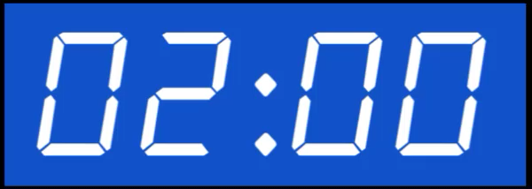
הקשר בין מבנה העצמות לתפקוד השלד
מבנה העצם | תפקוד העצם | דוגמאות
Notes:
האם יש קשר בין מבנה העצמות השונה לתפקוד שלהן? בכדי לענות על השאלה
נתנסה בפעילות, אך לפני כן נעתיק את הטבלה למחברת

Slide 16
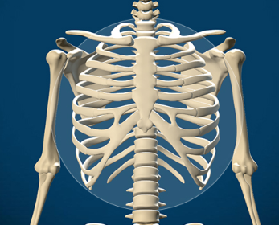
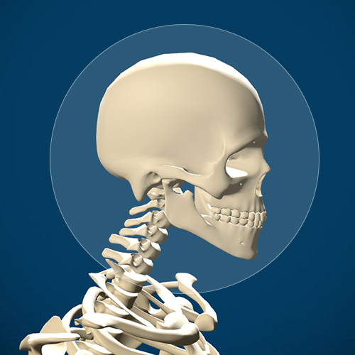
הקשר בין מבנה העצם לתפקוד
תפקוד העצם
הגנה ויציבות
תנועה
מבנה העצם
שטוחות
קטנות
ארוכות וגליליות
Notes:
באדום כתובים תפקודי העצמות. בירוק – מבנה העצמות
התבוננו בשתי העצמות באיורים: עצמות הגולגולת, והצלעות.
מה המבנה של שלושתן? ומה תפקודן?

Slide 17
הקשר בין מבנה העצם לתפקוד
תפקוד העצם
הגנה ויציבות
תנועה
מבנה העצם
שטוחות
קטנות
ארוכות וגליליות
Notes:
אתם צודקים! שתיהן שטוחות. עצמות הגולגולת והצלעות מגנות על איברים חשובים – המח ,הריאות והלב
ועצמות האגן מקנות לגוף יציבות
כתבו בטבלה

Slide 18
מבנה העצמות והקשר לתפקוד
מסקנה:
עצמות מגנות הן רחבות ושטוחות יותר מעצמות המשמשות לתנועה.
עצמות אלו חזקות יחסית.
מבנה עצמות אלו מאפשר הגנה על חלקים פנימיים בגופנו.
Notes:
להקריא

Slide 19
הקשר בין מבנה העצמות לתפקוד השלד
מבנה העצם | תפקוד העצם | דוגמאות
שטוחה ורחבה | הגנה ויציבות | עצם הגולגולת, האגן, הצלעות
Notes:
אם כך, זו הדרך למלא את השורה הראשונה בטבלה שמתייחסת לעצמות השטוחות

Slide 20
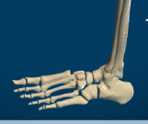
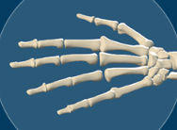
הקשר בין מבנה העצמות לתפקוד השלד
תפקוד העצם
הגנה ויציבות
תנועה
מבנה העצם
שטוחות
קטנות
ארוכות וגליליות
Notes:
התבוננו בשתי העצמות באיורים: עצמות כף היד וכף הרגל
מה המבנה של שתיהן? ומה תפקודן?

Slide 21
הקשר בין מבנה העצמות לתפקוד השלד
תפקוד העצם
הגנה ויציבות
תנועה
מבנה העצם
שטוחות
קטנות
ארוכות וגליליות
Notes:
אתם צודקים! הן קטנות. ומאפשרות תנועה עדינה ומדוייקת כמו גזירה, כתיבה, דיוק בתנועה
כתבו בטבלה

Slide 22
הקשר בין מבנה העצמות לתפקוד השלד
מסקנה:
מבנה העצמות מותאם לתפקודו של השלד, תנועה לגוף.
העצמות הקטנות מאפשרות לבצע פעולות עדינות, כמו: כתיבה, גזירה.

Slide 23
הקשר בין מבנה העצמות לתפקוד השלד
מבנה העצם | תפקוד העצם | דוגמאות
שטוחה ורחבה | הגנה ויציבות | עצם הגולגולת, האגן, הצלעות
דקה וקטנה | תנועות עדינות | עצמות כפות הידיים והרגליים
Notes:
אם כך, זו הדרך למלא את השורה השניה בטבלה - שמתייחסת לעצמות הקטנות

Slide 24
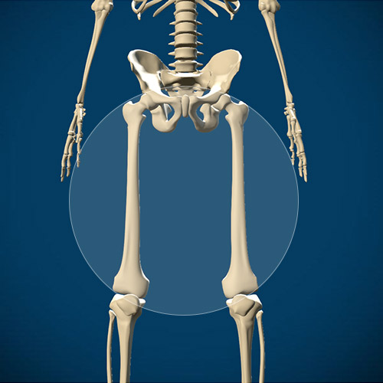
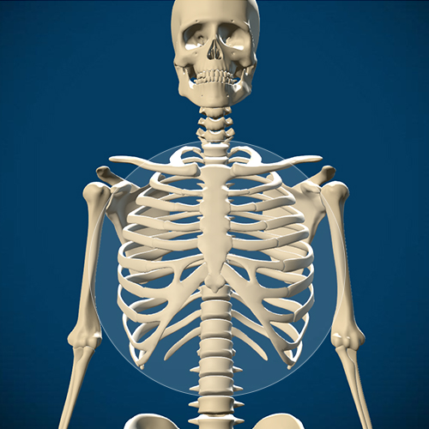
הקשר בין מבנה העצמות לתפקוד השלד
תפקוד העצם
הגנה ויציבות
תנועה
מבנה העצם
שטוחות
קטנות
ארוכות וגליליות
Notes:
התבוננו באיורים של עצמות הירך, הזרוע
מה המבנה שלהן? ומה תפקודן?

Slide 25
הקשר בין מבנה העצמות לתפקוד השלד
תפקוד העצם
הגנה ויציבות
תנועה
מבנה העצם
שטוחות
קטנות
ארוכות וגליליות
Notes:
אתם צודקים! הן ארוכות וגליליות ובעזרתן ניתן לבצע את התנועות הגדולות כמו הרמת ידיים ורגליים
כתבו בטבלה

Slide 26
הקשר בין מבנה העצמות לתפקוד השלד
מסקנה:
העצמות הארוכות מאפשרות לבצע תנועות גדולות.
כמו: הליכה, שחיה.

Slide 27
הקשר בין מבנה העצמות לתפקוד השלד
מבנה העצם | תפקוד העצם | דוגמאות
שטוחה ורחבה | הגנה ויציבות | עצם הגולגולת, האגן, הצלעות
דקה וקטנה | תנועות עדינות | עצמות כפות הידיים והרגליים
ארוכה וגלילית | תנועות גדולות | עצמות הירך, האמה, הזרוע
Notes:
אם כך, זו הדרך למלא את השורה האחרונה בטבלה - שמתייחסת לעצמות הארוכות והגליליות

Slide 28
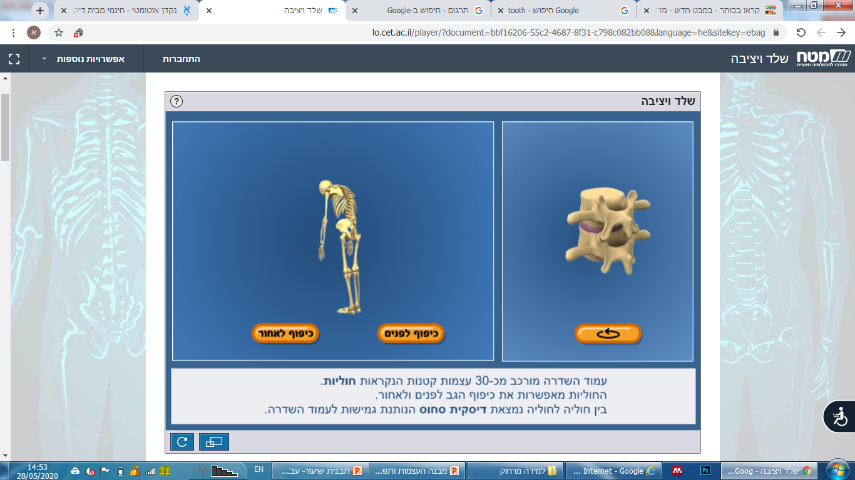

חוליות עמוד השדרה
כופפו את גופכם לפנים ולאחור,
הניחו יד במרכז הגב והרגישו את עמוד השדרה,
האם אתם מזהים את חוליות עמוד השדרה?
Notes:
נסו להתכופף קדימה ואחורה.
תוך כדי כיפוף הניחו יד במרכז הגב ומששו את עמוד השדרה.
נסו לזהות את החוליות המרכיבות את עמוד השדרה.
החוליות הן עצמות קטנות המרכיבות את עמוד השדרה.

Slide 29
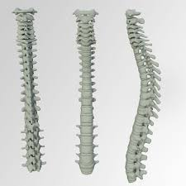
חוליות עמוד השדרה
חוליה
דיסקית סחוס
חוליה
עמוד השדרה בנוי מ-30 חוליות
Notes:
יש 30 חוליות בעמוד השדרה. החוליות קשורות זו לזו.
בין חוליה לחוליה ישנה דיסקית סחוס שמונעת את החיכוך בין החוליות ומעניקה גמישות לעמוד השדרה
.

Slide 30
הקשר בין מבנה עמוד השדרה לתפקודו
תפקוד עמוד השדרה:
כיפוף לפנים ולאחור
מבנה עמוד השדרה:
30 חוליות קטנות וביניהן סחוס
אם עמוד השדרה שלנו היה מורכב מעצם אחת ארוכה
ולא 30 חוליות, האם ניתן היה להתכופף ?
Notes:
ראינו כי החוליות הקטנות מאפשרות לנו להתכופף, דמיינו כי עמוד השדרה היה בנוי עצם אחת ארוכה האם היינו יכולים להתכופף? הסחוס שיש בין העצמות מקנה גמישות. הביטו וראו כי החוליות אינן בקו ישר אלא זה מתעגל כמו S, צורה זו מסייעת במקרה של תנועה חזקה ומשמשת כבולם זעזועים.

Slide 31
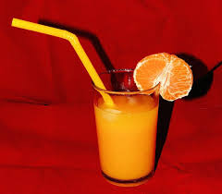
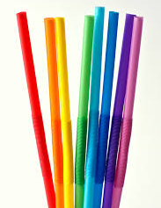
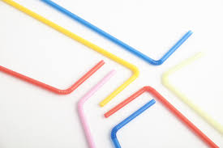
חשיבות החוליות
Notes:
התבוננו בקשית (להדגים). מה תפקיד האזור המחוספס? אלה למעשה סוג של חוליות שמאפשרות לנו לכופף את הקשית כשאנחנו שותים
יש קשיות שאין בהן חוליות ובאמת – לא ניתן לכופף אותן.
גם בגופנו - ללא חוליות בעמוד השדרה לא יכולנו להתכופף.

Slide 32
שומרים על בריאות השלד
חשוב לשמור על יציבה נכונה של הגוף
יציבה נכונה היא מצב שבו משקל הגוף מאוזן היטב, הגב והראש זקופים, וההרגשה נוחה.
חשוב להפעיל נכון את שרירי הגוף.
הפעלה לא נכונה של חלקי הגוף השונים, עלולה להוביל לנזקים בריאותיים מצטברים.
Notes:
עלינו לשמור היטב על בריאות השלד והשרירים שלנו.
להקריא
בואו נערוך סקר אישי קצר שיסייע לנו לזהות הרגלים אשר מסייעים או עלולים להזיק חלילה לבריאותנו.
אשאל אתכם שאלות, כתבו לכם במחברת את התשובה שמאפיינת אתכם בכל שאלה

Slide 33
כיצד אתם נושאים את הילקוט לבית הספר?
נושאים את הילקוט ביד אחת
נושאים את הילקוט על כתף אחת
נושאים את הילקוט על שתי הכתפיים
1
2
3

Slide 34


כיצד אתם נושאים את הילקוט לבית הספר?
נושאים את הילקוט ביד אחת
נושאים את הילקוט על כתף אחת
נושאים את הילקוט על שתי הכתפיים
1
2
3
Notes:
חשוב לשאת את הילקוט על שתי הכתפיים כדי לא להכביד על צד אחד של הגוף ולהוציא ותו מאיזון

Slide 35
כיצד אתם עומדים?
כפופים
לעיתים מכופפים ולעיתים ישרים
עמידה זקופה, ישרה ונוחה
היא היציבה הנכונה.
1
2
3

Slide 36

כיצד אתם עומדים?
כפופים
לעיתים מכופפים ולעיתים ישרים
עמידה זקופה, ישרה ונוחה היא היציבה הנכונה.
1
2
3
Notes:
גוף זקוף וישר פירושו יציבה נכונה

Slide 37
כיצד אתם יושבים כשאתם כותבים במחברת?
ישיבה כפופה מעל השולחן.
רגל אחת נשענת על רגל שנייה,
ואינה נוגעת ברצפה, הגב כפוף מעט.
כפות הרגליים ישרות על הרצפה, הברכיים כפופות בזווית ישרה.
1
2
3

Slide 38
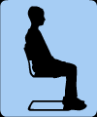
כיצד אתם יושבים כשאתם כותבים במחברת?
ישיבה כפופה מעל השולחן
רגל אחת נשענת על רגל שנייה, ואינה נוגעת ברצפה, הגב כפוף מעט.
כפות הרגליים ישרות על הרצפה, הברכיים כפופות בזווית ישרה.
1
2
3
Notes:
חשוב מאוד שלא רק העמידה תהיה זקופה אלא גם הישיבה. צורת ישיבה אחרת איננה מאוזנת

Slide 39
כיצד אתם מרימים חפץ מהרצפה?
מכופפים את הגב
מכופפים את הברכיים ואת הגב
מכופפים את הברכיים ולא את הגב
1
2
3

Slide 40
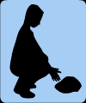
כיצד אתם מרימים חפץ מהרצפה?
מכופפים את הגב
מכופפים את הברכיים ואת הגב
מכופפים את הברכיים ולא את הגב
1
2
3
Notes:
כאשר מרימים חפץ מהרצפה חשוב להתכופף דרך הברכיים בלי לכופף את הגב,
כך משקל החפץ שאנחנו מרימים לא מכביד על החוליות. להדגים

Slide 41
כללים לשמירה על בריאות השלד – יציבה נכונה
כתבו במחברת את ארבעת הכללים לשמירה על יציבה נכונה
כיצד נקפיד על עמידה נכונה?
כיצד נקפיד ישיבה נכונה?
כיצד נישא את ילקוט?
כיצד נרים חפצים שונים?

Slide 42
חידה – כיצד נקראת העצם
?
Notes:
לסיום, נענה על החידות הבאות: להקריא

Slide 43
חידה 1 – כיצד נקראת העצם?
Notes:
ידעתם יפה! אכן זו עצם הירך. זוכרים שזו העצם הגדולה ביותר בגוף?

Slide 44
חידה - מהו מבנה הצלעות?
עצמות שטוחות
עצמות דקות וקטנות
עצמות ארוכות
Notes:
בחרו את התשובה הנכונה

Slide 45

חידה - מהו מבנה הצלעות?
עצמות שטוחות
עצמות דקות וקטנות
עצמות ארוכות
Notes:
נכון מאוד, הצלעות בנויות מעצמות שטוחות שמגנות על הלב והריאות

Slide 46
חידה - מהו תפקודן של עצמות כף היד?
ביצוע תנועות גדולות מאוד
הגנה על חלקים פנימיים
ביצוע תנועות עדינות
Notes:
בחרו את התשובה הנכונה

Slide 47
חידה - מהו תפקודן של עצמות כף היד?
ביצוע תנועות גדולות מאוד
הגנה על חלקים פנימיים
ביצוע תנועות עדינות
Notes:
נכון מאוד, כף היד בנויה מעצמות קטנות שמתאימות לביצוע תנועות עדינות

Slide 48
חידה
תנועות כגון הליכה, ריצה וקפיצה עלולות לגרום זעזועים למוח.
מה במבנה עמוד השדרה עוזר לבלום את הזעזועים?
חיבור עמוד השדרה לאגן
צורת ה-S של עמוד השדרה
חיבור עמוד השדרה לצלעות
Notes:
בחרו את התשובה הנכונה

Slide 49
חידה
תנועות כגון הליכה, ריצה וקפיצה עלולות לגרום זעזועים למוח.
מה במבנה עמוד השדרה עוזר לבלום את הזעזועים?
חיבור עמוד השדרה לאגן
צורת ה-S של עמוד השדרה
חיבור עמוד השדרה לצלעות
Notes:
מצויין! עמוד השדרה לא לגמרי ישר, אלא יש לו צורת S כפופה שמסייעת בבלימת זעזועים

Slide 50
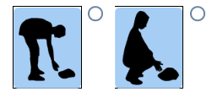
כיצד נכון להרים את האבן?
ב
א

Slide 51
כיצד נכון להרים את האבן?
ב
א
Notes:
נכון, התמונה הראשונה. חשוב להקפיד להתכופף עם הברכיים ולא עם הגב.

Slide 52
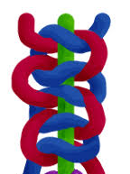
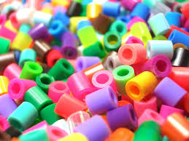
בונים דגם של עמוד השדרה
תכננו דגם שייצג את מבנה עמוד השדרה.
תוכלו להשתמש במגוון חומרים כמו: חרוזים בגדלים שונים, ספוג, קלקר, חוטים, פלסטלינה, מנקה מקטרות וכד'.
הקפידו לייצג בדגם את מספר החוליות הנכון, את הסחוס ואת הכיפוף.
כתבו במחברת מה ההבדל בין הדגם שבניתם למציאות
בהצלחה!
Notes:
להקריא

Slide 53
מה למדנו היום
הכרנו את שמות העצמות המרכיבות את השלד.
למדנו על סוגי עצמות: גליליות וארוכות, שטוחות וקטנות.
מיינו את העצמות לפי המבנה שלהן ולפי תפקודן.
זיהינו כי מבנה העצמות מותאם לתפקודן.
ניסחנו כללים לשמירה על יציבות הגוף.
נבנה דגם של עמוד השדרה.

